Slide 1
03-7
These materials are by the Kongki Ka Project and are made available to you under the terms of the Creative Commons Attribution ShareAlike license 4.0.
You have permission to share and redistribute these materials in any format and to make reasonable revisions and adaptations of this translation, provided that:
You include the above licence and source information.
If you redistribute these materials or create derivatives, you must distribute your contributions under the same license as the original.
The Holy Bible, Berean Standard Bible, BSB is produced in cooperation with Bible Hub, Discovery Bible, OpenBible.com, and the Berean Bible Translation Committee. This text of God's Word has been dedicated to the public domain.
Hindi text is from Free Bibles India. This translation is made available under the terms of a Creative Commons Attribution-ShareAlike 4.0 International License.

Slide 2
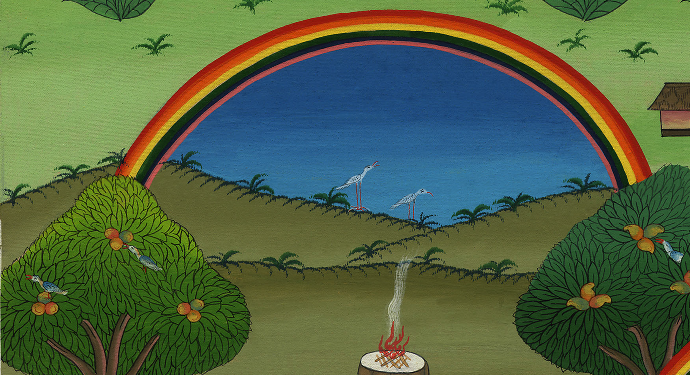
परमेश्वर का नूहा के साथ वाचा बाँधना -
उत्पत्ति 8:20-9:17
This work is licensed under a Creative Commons Attribution-ShareAlike 4.0 International License

Slide 3
God Makes a Covenant With Noah – Genesis 8:20-9:17
परमेश्वर का नूहा के साथ वाचा बाँधना -उत्पत्ति 8:20-9:17

Slide 4
परमेश्वर का नूहा के साथ वाचा बाँधना -
उत्पत्ति 8:20-9:17

Slide 5
20Then Noah built an altar to the Lord. And taking from every kind of clean animal and clean bird, he offered burnt offerings on the altar.
20 तब नूह ने यहोवा के लिये एक वेदी बनाईb; और सब शुद्ध पशुओं, और सब शुद्ध पक्षियों में से, कुछ कुछ लेकर वेदी पर होमबलि चढ़ाया।

Slide 6
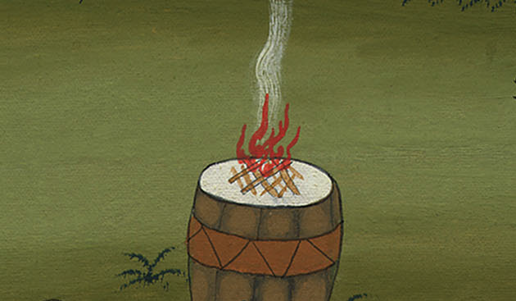
उत्पत्ति 8:20

Slide 7
21When the Lord smelled the pleasing aroma, He said in His heart,
21 इस पर यहोवा ने सुखदायक सुगन्ध पाकर सोचा,

Slide 8
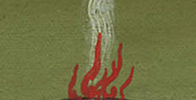
उत्पत्ति 8:21

Slide 9
…“Never again will I curse the ground because of man, even though every inclination of his heart is evil from his youth. And never again will I destroy all living creatures as I have done.
…“मनुष्य के कारण मैं फिर कभी भूमि को श्राप न दूँगा, यद्यपि मनुष्य के मन में बचपन से जो कुछ उत्पन्न होता है वह बुरा ही होता है; तो भी जैसा मैंने सब जीवों को अब मारा है, वैसा उनको फिर कभी न मारूँगा।

Slide 10
उत्पत्ति 8:21

Slide 11
22 अब से जब तक पृथ्वी बनी रहेगी, तब तक बोने और काटने के समय, ठंडा और तपन, धूपकाल और शीतकाल, दिन और रात, निरन्तर होते चले जाएँगे।”
22As long as the earth endures,
seedtime and harvest,
cold and heat,
summer and winter,
day and night
shall never cease.”

Slide 12
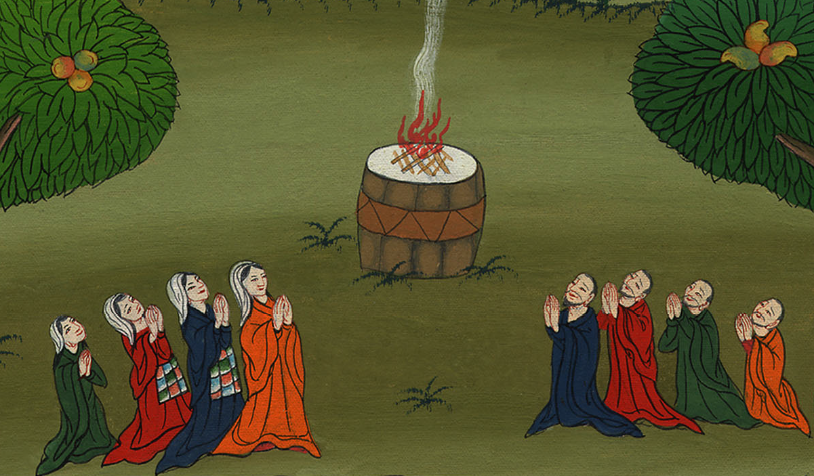
उत्पत्ति 8:22

Slide 13
1And God blessed Noah and his sons and said to them, “Be fruitful and multiply and fill the earth.
1 फिर परमेश्वर ने नूह और उसके पुत्रों को आशीष दीa और उनसे कहा, “फूलो-फलो और बढ़ो और पृथ्वी में भर जाओ।

Slide 14
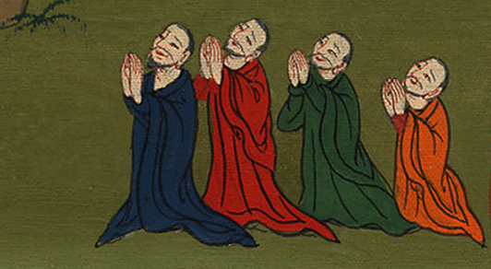
उत्पत्ति 9:1
Notes:
1

Slide 15
2The fear and dread of you will fall on every living creature on the earth, every bird of the air, every creature that crawls on the ground, and all the fish of the sea. They are delivered into your hand.
2 तुम्हारा डर और भय पृथ्वी के सब पशुओं, और आकाश के सब पक्षियों, और भूमि पर के सब रेंगनेवाले जन्तुओं, और समुद्र की सब मछलियों पर बना रहेगा वे सब तुम्हारे वश में कर दिए जाते हैं।

Slide 16
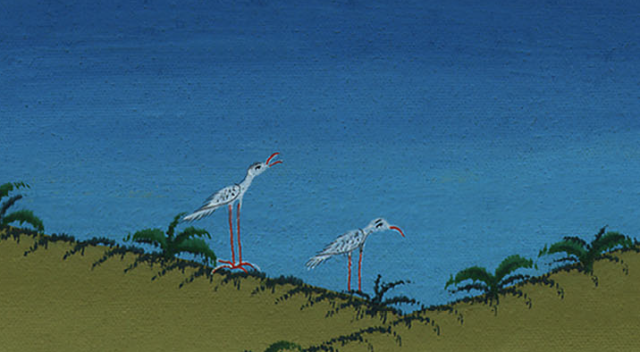
उत्पत्ति 9:2

Slide 17
3Everything that lives and moves will be food for you; just as I gave you the green plants, I now give you all things.
3 सब चलनेवाले जन्तु तुम्हारा आहार होंगे; जैसे तुम को हरे-हरे छोटे पेड़ दिए थे, वैसे ही तुम्हें सब कुछ देता हूँ।

Slide 18
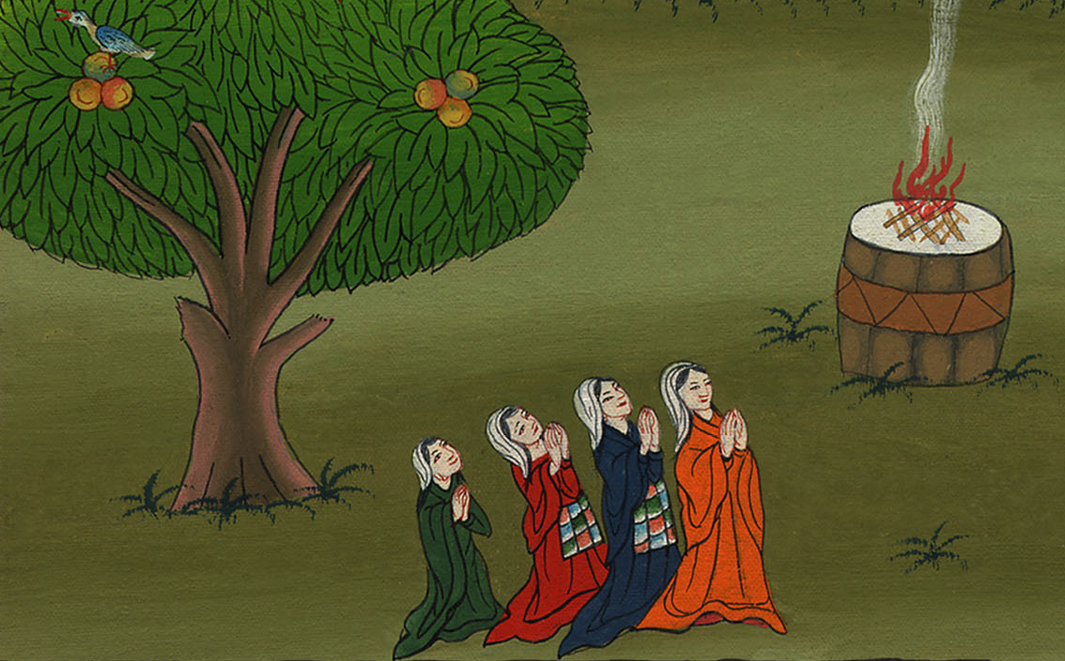
उत्पत्ति 9:3

Slide 19
4But you must not eat meat with its lifeblood still in it.
4 पर माँस को प्राण समेत अर्थात् लहू समेत तुम न खानाb।

Slide 20
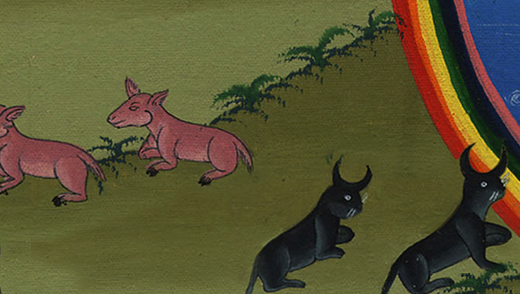
उत्पत्ति 9:4

Slide 21
5 और निश्चय मैं तुम्हारा लहू अर्थात् प्राण का बदला लूँगा: सब पशुओं, और मनुष्यों, दोनों से मैं उसे लूँगा; मनुष्य के प्राण का बदला मैं एक-एक के भाई-बन्धु से लूँगा।
5And surely I will require the life of any man or beast by whose hand your lifeblood is shed. I will demand an accounting from anyone who takes the life of his fellow man:

Slide 22
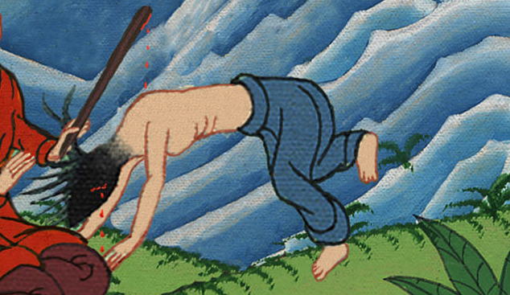
उत्पत्ति 9:5

Slide 23
6Whoever sheds the blood of man,
by man his blood will be shed;
for in His own image
God has made mankind.
6 जो कोई मनुष्य का लहू बहाएगा उसका लहू मनुष्य ही से बहाया जाएगा क्योंकि परमेश्वर ने मनुष्य को अपने ही स्वरूप के अनुसार बनाया है।

Slide 24
उत्पत्ति 9:6

Slide 25
8Then God said to Noah and his sons with him, 9“Behold, I now establish My covenant with you and your descendants after you, 10and with every living creature that was with you—the birds, the livestock, and every beast of the earth—every living thing that came out of the ark.
8 फिर परमेश्वर ने नूह और उसके पुत्रों से कहा, 9 “सुनो, मैं तुम्हारे साथ और तुम्हारे पश्चात् जो तुम्हारा वंश होगा, उसके साथ भी वाचा बाँधता हूँ; 10 और सब जीवित प्राणियों से भी जो तुम्हारे संग हैं, क्या पक्षी क्या घरेलू पशु, क्या पृथ्वी के सब जंगली पशु, पृथ्वी के जितने जीवजन्तु जहाज से निकले हैं।

Slide 26
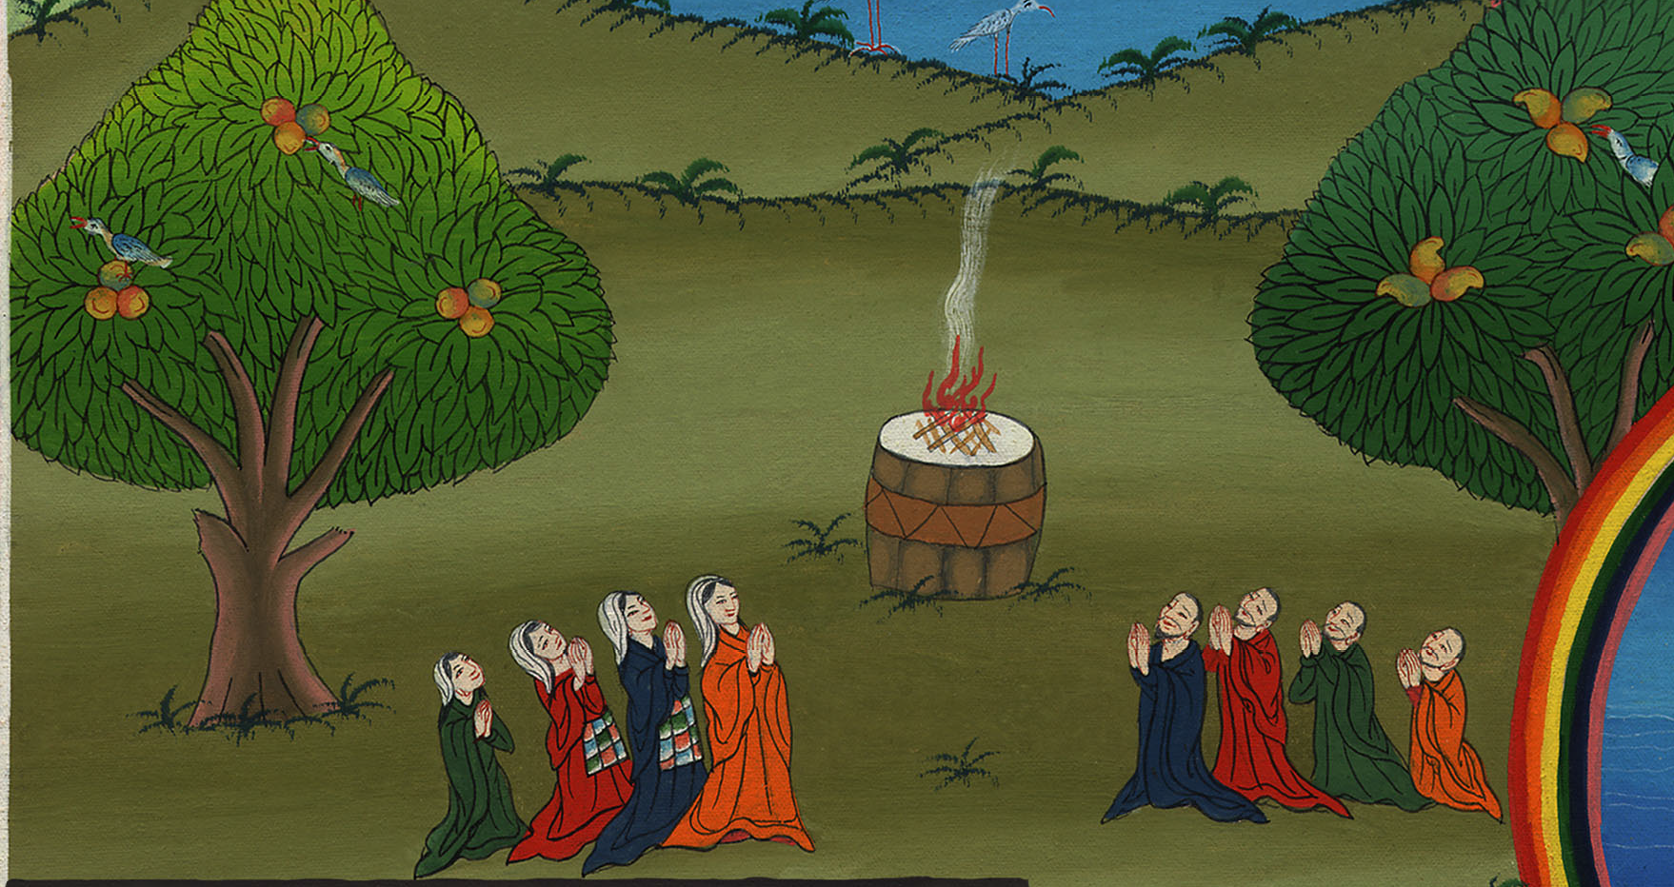
उत्पत्ति 9:8,9,10

Slide 27
11And I establish My covenant with you: Never again will all life be cut off by the waters of a flood; never again will there be a flood to destroy the earth.”
11 और मैं तुम्हारे साथ अपनी यह वाचा बाँधता हूँ कि सब प्राणी फिर जल-प्रलय से नाश न होंगे और पृथ्वी का नाश करने के लिये फिर जल-प्रलय न होगा।”

Slide 28
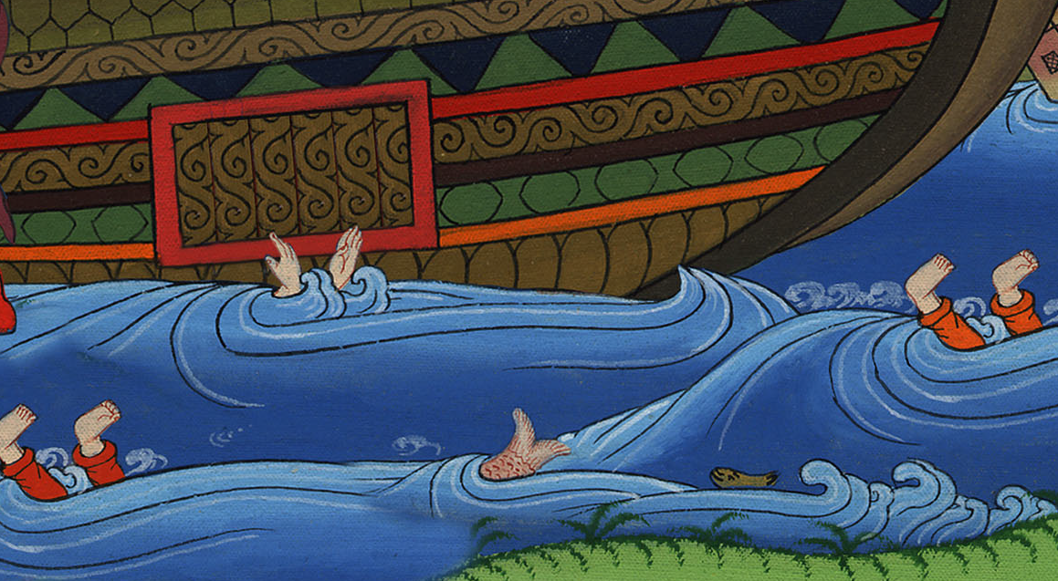
उत्पत्ति 9:11

Slide 29
12And God said, “This is the sign of the covenant I am making between Me and you and every living creature with you, a covenant for all generations to come:
12 फिर परमेश्वर ने कहा, “जो वाचा मैं तुम्हारे साथ, और जितने जीवित प्राणी तुम्हारे संग हैं उन सब के साथ भी युग-युग की पीढ़ियों के लिये बाँधता हूँ; उसका यह चिन्ह है:

Slide 30
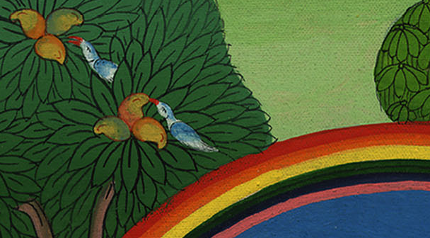
उत्पत्ति 9:12

Slide 31
13I have set My rainbow in the clouds, and it will be a sign of the covenant between Me and the earth.
13 कि मैंने बादल में अपना धनुष रखा है, वह मेरे और पृथ्वी के बीच में वाचा का चिन्ह होगा।

Slide 32
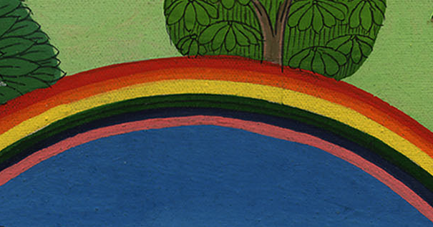
उत्पत्ति 9:13

Slide 33
14Whenever I form clouds over the earth and the rainbow appears in the clouds,
14 और जब मैं पृथ्वी पर बादल फैलाऊं तब बादल में धनुष दिखाई देगा।

Slide 34
उत्पत्ति 9:14

Slide 35
15I will remember My covenant between Me and you and every living creature of every kind. Never again will the waters become a flood to destroy all life.
15 तब मेरी जो वाचा तुम्हारे और सब जीवित शरीरधारी प्राणियों के साथ बंधी है; उसको मैं स्मरण करूँगा, तब ऐसा जल-प्रलय फिर न होगा जिससे सब प्राणियों का विनाश हो।

Slide 36
उत्पत्ति 9:15

Slide 37
17So God said to Noah, “This is the sign of the covenant that I have established between Me and every creature on the earth.”
17 फिर परमेश्वर ने नूह से कहा, “जो वाचा मैंने पृथ्वी भर के सब प्राणियों के साथ बाँधी है, उसका चिन्ह यही हैc।”

Slide 38
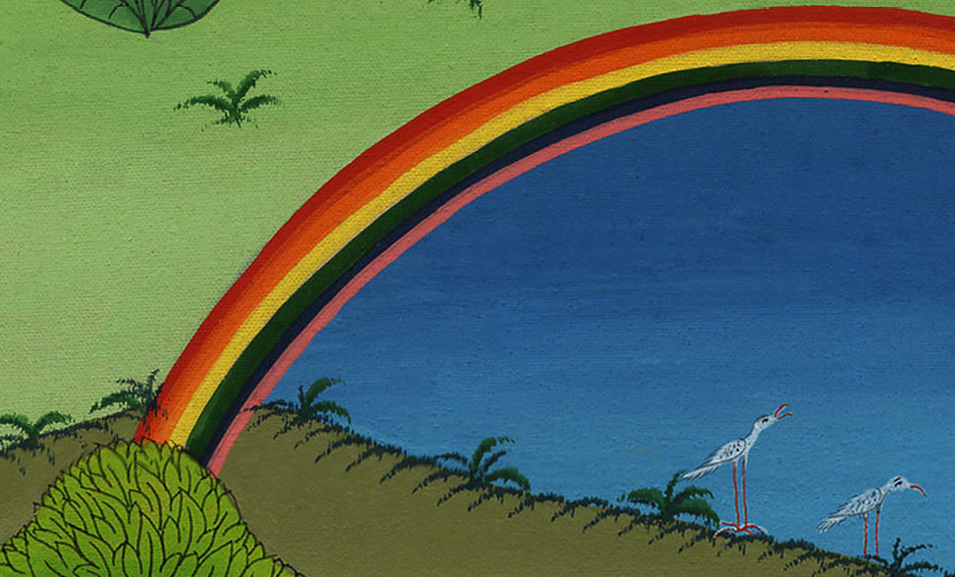
उत्पत्ति 9:17

Slide 39
Summary

Slide 40
